Slide 1
Администрация
городского округа Тольятти
Администрация
Комсомольского района
2018 год

Slide 2
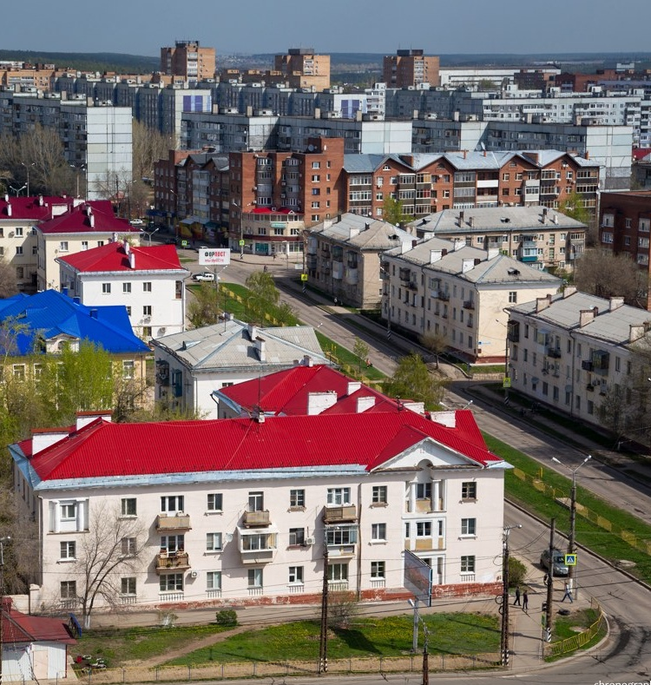
2
Комсомольский район
городского округа Тольятти
Комсомольский район образован Указом Президиума Верховного Совета РСФСР от 31.03.1972 года о создании в городе Тольятти трех административных районов.
Население – 116 112 человек.
Площадь Комсомольского района составляет 6 644,2 га:
состоит из Центральной части, мкр. Жигулевское море, мкр. Шлюзовой, мкр. Федоровка, мкр. Поволжский.
Фото/график/таблица
Вводная информация о районе

Slide 3
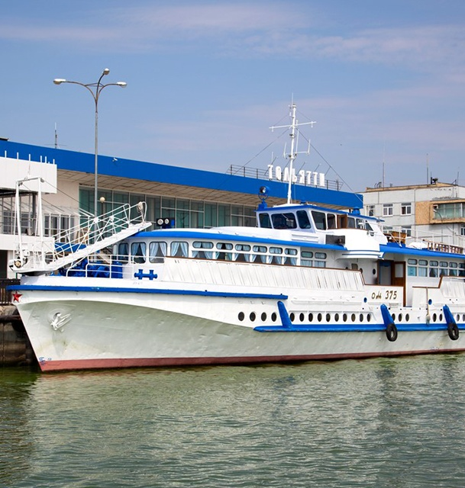
3
Комсомольский район
городского округа Тольятти
Комсомольский район называют транспортными воротами города. На его территории расположены:
Речной порт
Железнодорожная станция «Жигулевское море»
Магистральная федеральная автодорога М5 «Урал»
Вводная информация о районе

Slide 4
4
Благоустройство территории
Комсомольского района в 2018 году
Муниципальная программа «Благоустройство территории городского округа Тольятти на 2015-2024 гг.»
Муниципальная программа «Формирование современной городской среды 2018-2022 гг.»
Муниципальная программа «Развитие транспортной системы и дорожного хозяйства городского округа Тольятти на 2014-2020 гг.»
Государственная программа Самарской области «Поддержка инициатив населения муниципальных образований в Самарской области»
I. Благоустройство территории Комсомольского района в 2018 году

Slide 5
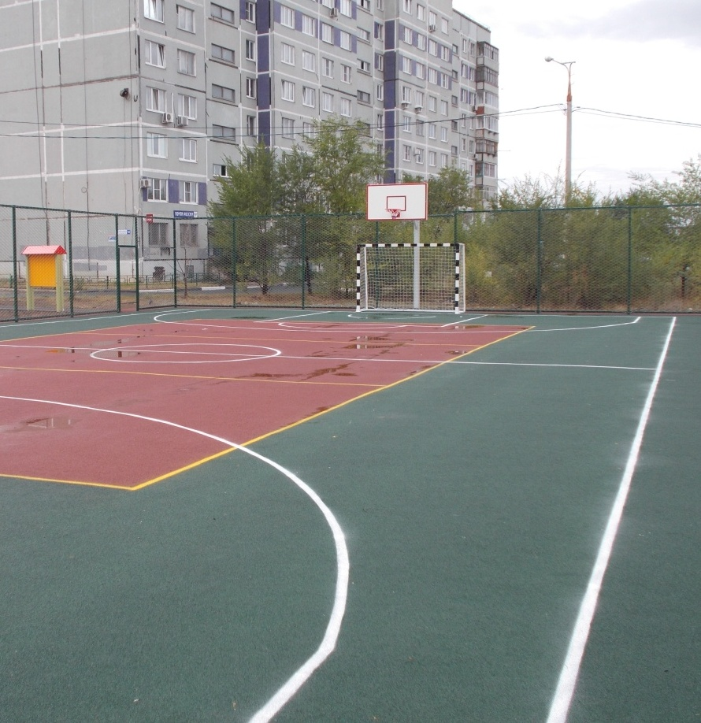
5
«Благоустройство территории
г.о. Тольятти на 2015-2024 гг.»
Выполнено устройство
3 спортивных площадок:
мкр. Жигулевское море (на пересечении улицы Телеграфной и Майского проезда);
ул. Механизаторов, 17;
мкр. Шлюзовой МБУ СОШ № 85
(ул. Энергетиков, 17).
I. Благоустройство территории Комсомольского района в 2018 году

Slide 6
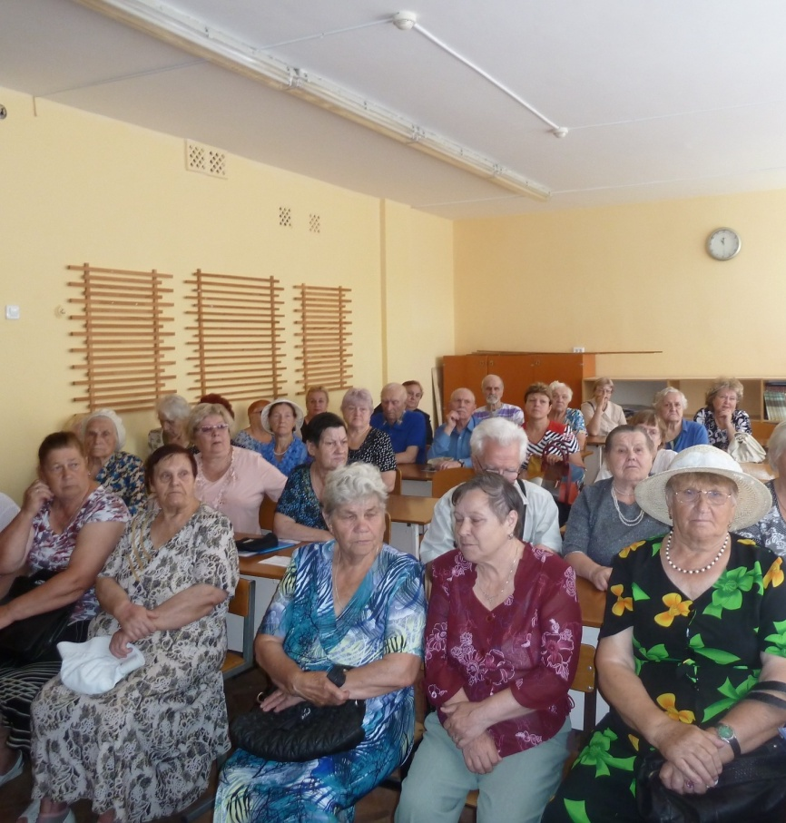
6
«Благоустройство территории
г.о. Тольятти на 2015-2024 гг.»
«Наш микрорайон»
Проведена 71 встреча с жителями района с участием представителей администрации Комсомольского района, управляющих микрорайона и депутатов городского округа Тольятти по разъяснению условий проекта.
Подведены итоги голосования и выбраны 18 объектов благоустройства по 19 микрорайонам (10 и 11 микрорайоны объединились).
Фото/график/таблица
I. Благоустройство территории Комсомольского района в 2018 году

Slide 7
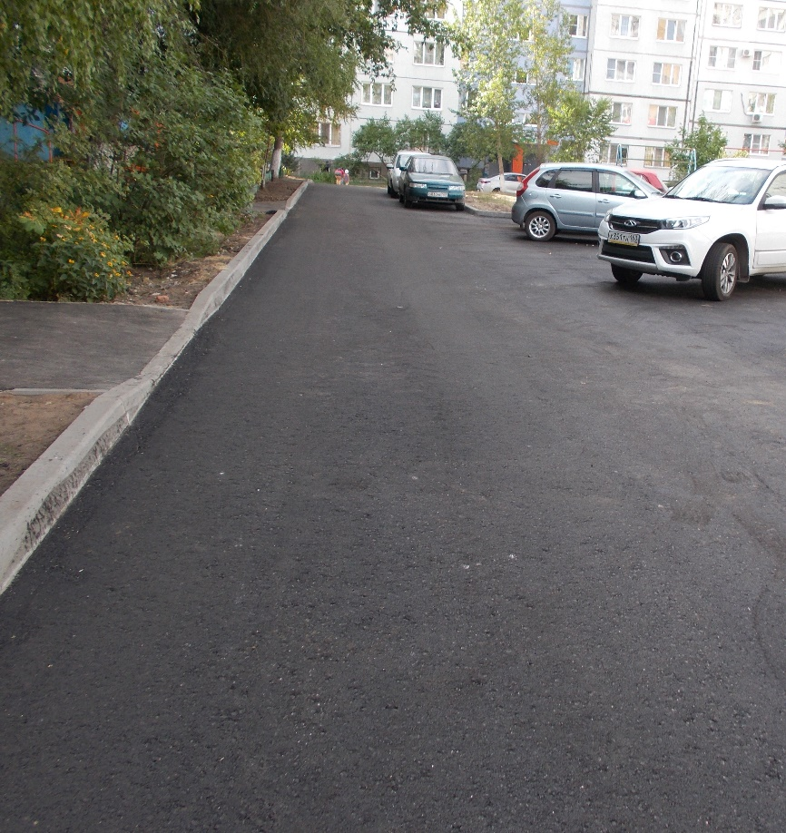
7
«Формирование современной
городской среды 2018-2022 гг.»
Выполнено благоустройство
17 дворовых территорий:
ООО «ДЖКХ» - 9 объектов:
ул. Л. Чайкиной 39;
ул. Мурысева 81, 85, 87;
ул. Матросова 18, 20, 22;
ул. Шлюзовая, 25, 27.
МП «УК 4» – 5 объектов:
ул. Механизаторов 9, 25, 29, 31;
ул. Куйбышева, 44.
ООО «Содружество» – 3 объекта:
ул. Л. Чайкиной 33, 35, 41.
I. Благоустройство территории Комсомольского района в 2018 году

Slide 8
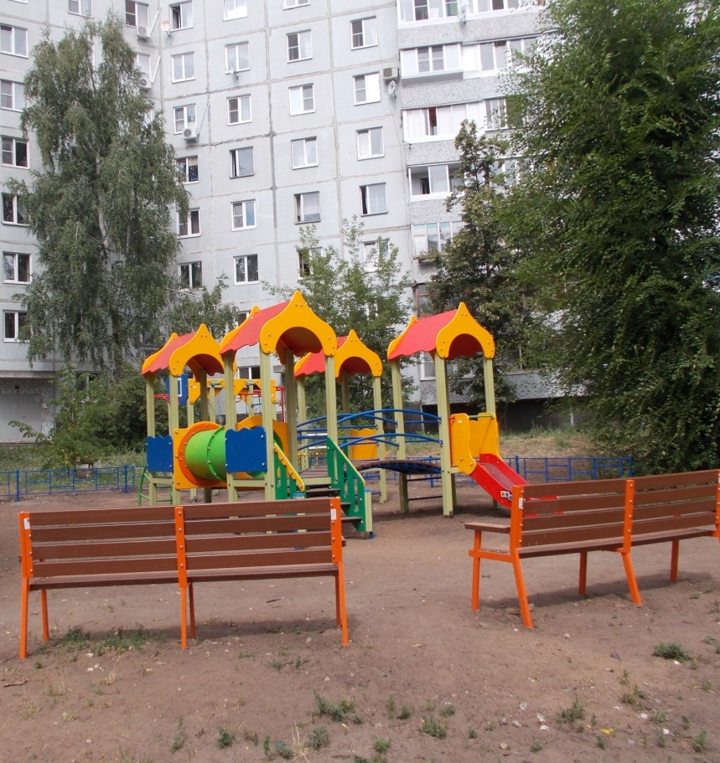
8
«Формирование современной
городской среды 2018-2022 гг.»
Выполнено благоустройство
17 дворовых территорий:
ООО «ДЖКХ» - 9 объектов:
ул. Л. Чайкиной 39;
ул. Мурысева 81, 85, 87;
ул. Матросова 18, 20, 22;
ул. Шлюзовая, 25, 27.
МП «УК 4» – 5 объектов:
ул. Механизаторов 9, 25, 29, 31;
ул. Куйбышева, 44.
ООО «Содружество» – 3 объекта:
ул. Л. Чайкиной 33, 35, 41.
I. Благоустройство территории Комсомольского района в 2018 году

Slide 9
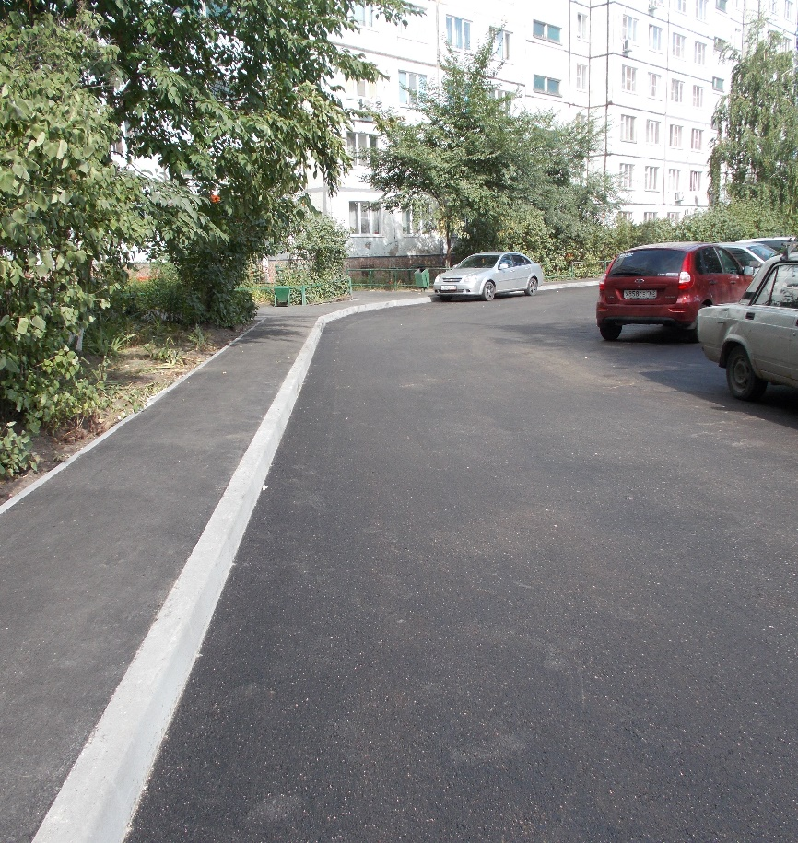
9
«Формирование современной
городской среды 2018-2022 гг.»
Выполнено благоустройство
17 дворовых территорий:
ООО «ДЖКХ» - 9 объектов:
ул. Л. Чайкиной 39;
ул. Мурысева 81, 85, 87;
ул. Матросова 18, 20, 22;
ул. Шлюзовая, 25, 27.
МП «УК 4» – 5 объектов:
ул. Механизаторов 9, 25, 29, 31;
ул. Куйбышева, 44.
ООО «Содружество» – 3 объекта:
ул. Л. Чайкиной 33, 35, 41.
I. Благоустройство территории Комсомольского района в 2018 году

Slide 10
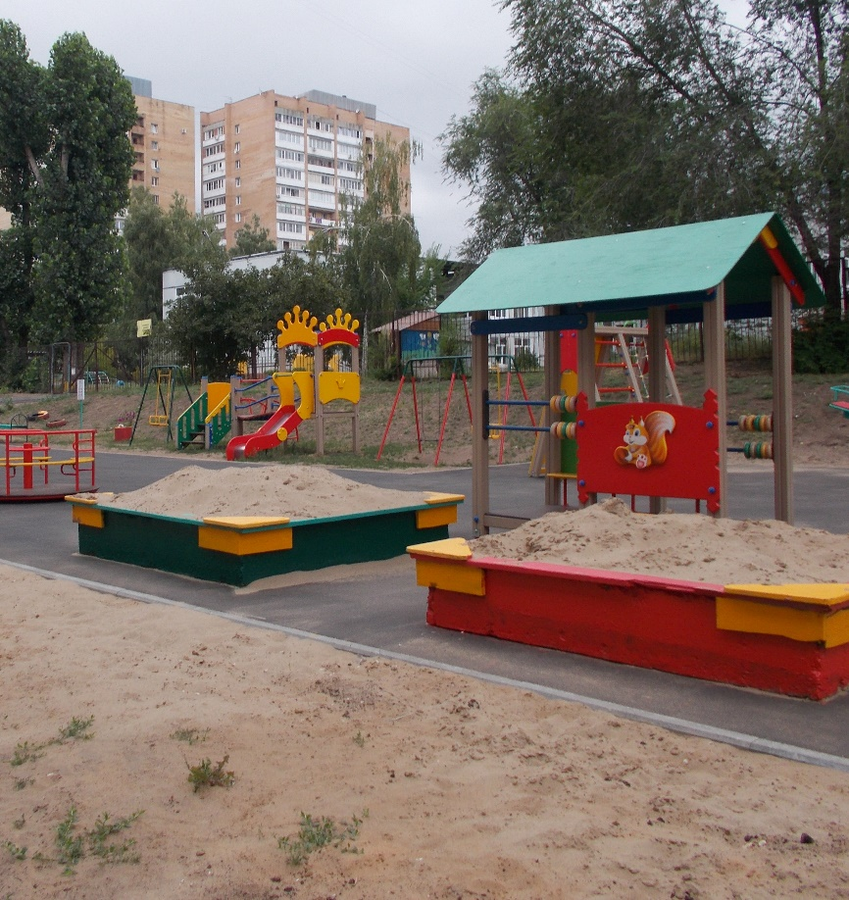
10
«Формирование современной
городской среды 2018-2022 гг.»
Выполнено благоустройство
17 дворовых территорий:
ООО «ДЖКХ» - 9 объектов:
ул. Л. Чайкиной 39;
ул. Мурысева 81, 85, 87;
ул. Матросова 18, 20, 22;
ул. Шлюзовая, 25, 27.
МП «УК 4» – 5 объектов:
ул. Механизаторов 9, 25, 29, 31;
ул. Куйбышева, 44.
ООО «Содружество» – 3 объекта:
ул. Л. Чайкиной 33, 35, 41.
I. Благоустройство территории Комсомольского района в 2018 году

Slide 11
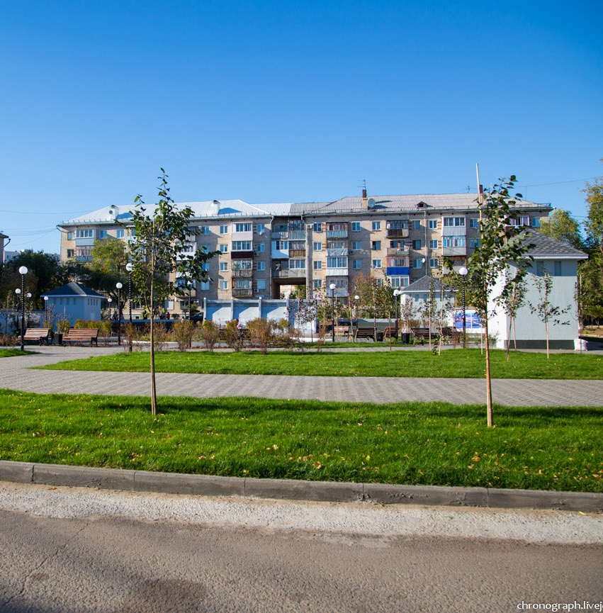
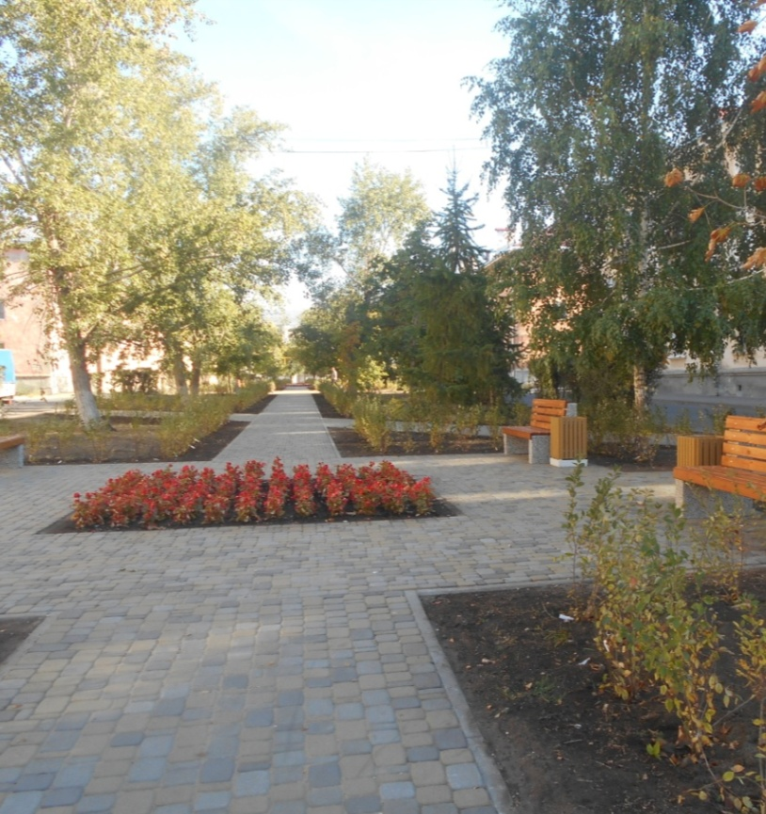
11
«Формирование современной
городской среды 2018-2022 гг.»
Выполнено благоустройство 2 общественных территорий
Сквер «Маяк»
Сквер по ул. Крылова
I. Благоустройство территории Комсомольского района в 2018 году

Slide 12
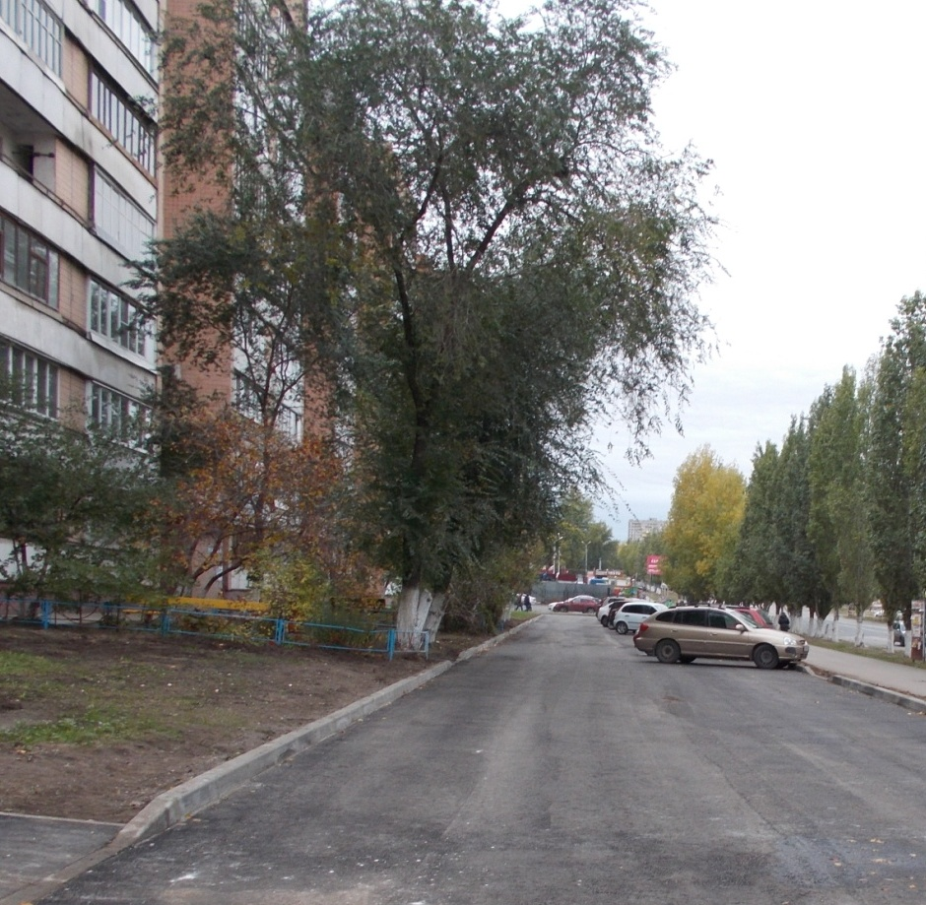
12
«Развитие транспортной системы и дорожного хозяйства г.о. Тольятти на 2014-2020 гг.»
Выполнен ремонт 23 дворовых проездов:
ул. Никонова 19-21-25, 36, 23а;
ул. Гидротехническая 23, 27, 33;
ул. Макарова 1;
пр. Майский 5-9;
ул. Куйбышева 22;
ул. Ингельберга 1б;
ул. Железнодорожная 11;
ул. Л. Чайкиной 68;
ул. Тюленина 3 – ул. Коммунистическая 59;
ул. Коммунистическая 57;
…
I. Благоустройство территории Комсомольского района в 2018 году

Slide 13
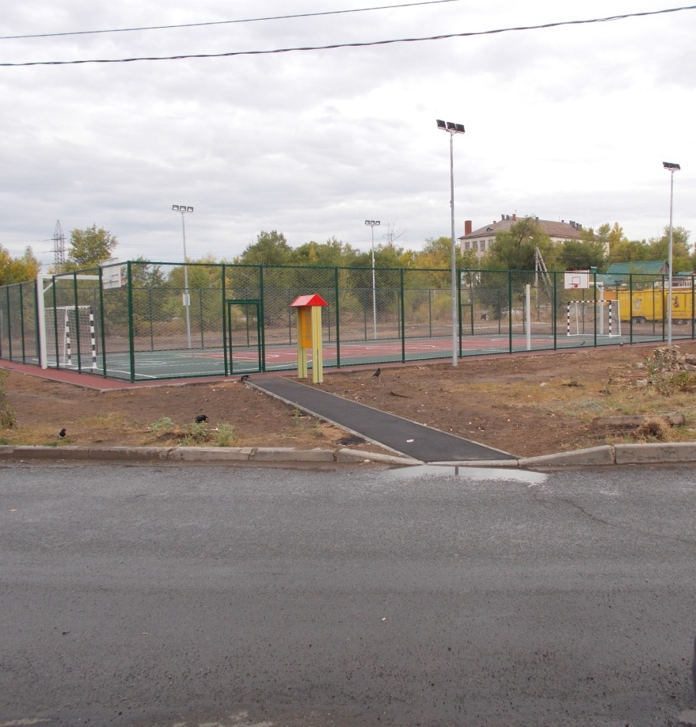
13
«Развитие транспортной системы и дорожного хозяйства г.о. Тольятти на 2014-2020 гг.»
Выполнен ремонт 23 дворовых проездов:
…
б-р Островского;
тротуар по ул. Есенина;
ул. Есенина 6, 10;
ул. Ярославская 21-25;
ул. Громовой 34;
ул. Коммунистическая 81а-83а;
въезд на Куйбышева 12.
Выполнена отсыпка асфальтогранулятом:
проезд 3-й Тракторный в
мкр. Федоровка
I. Благоустройство территории Комсомольского района в 2018 году

Slide 14
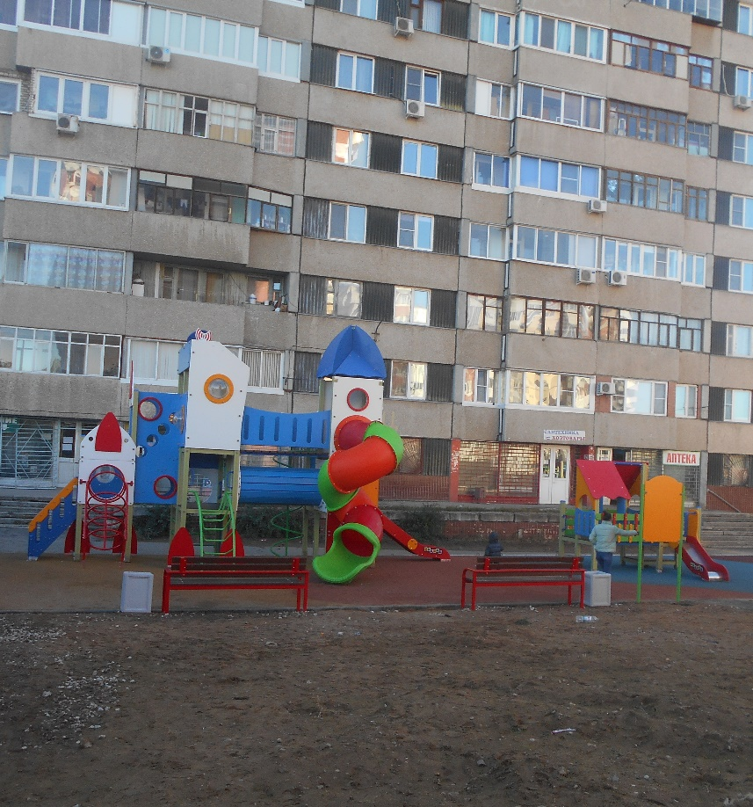
14
«Поддержка инициатив населения муниципальных образований в Самарской области»
Выполнено:
Устройство спортивной площадки по ул. Чайкиной, 50;
Устройство детской площадки по ул. Гидротехнической, 28б.
Фото/график/таблица
I. Благоустройство территории Комсомольского района в 2018 году

Slide 15
15
Сфера жилищно-коммунального хозяйства
Подготовка к отопительному периоду 2018-2019 гг.
Перекладка и строительство новых сетей
Муниципальные услуги
II. Сфера жилищно-коммунального хозяйства

Slide 16
16
Подготовка к
отопительному периоду 2018-2019 гг.
Районная комиссия, созданная по распоряжению заместителя главы городского округа Тольятти, осуществляла контроль за выполнением мероприятий по подготовке районного хозяйства к работе в отопительный период 2018-2019 гг.:
Подготовка теплоисточников – 6 котельных
Подготовка ЦТП – 40 пунктов
II. Сфера жилищно-коммунального хозяйства

Slide 17
17
Подготовка к
отопительному периоду 2018-2019 гг.
Подписано актов и паспортов готовности потребителя к отопительному периоду 2018-2019 гг. на 597 объектов:
жилищный фонд Комсомольского района – 512 многоквартирных домов
школы – 13
детские сады – 13
дополнительное образование – 9
профессиональное образование – 4
социальные учреждения – 6
учреждения культуры – 11
учреждения здравоохранения – 11
Фото/график/таблица
II. Сфера жилищно-коммунального хозяйства

Slide 18
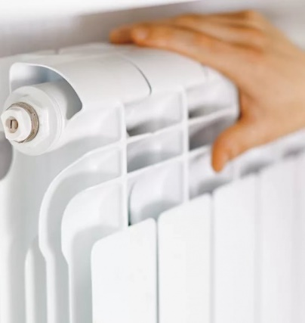
18
Подготовка к
отопительному периоду 2018-2019 гг.
К пуску отопления приступили 01.10.2018 года, первоначально осуществлялась подача на социальные учреждения, с 09.10.2018 года многоквартирные дома и другие объекты в соответствии с утвержденным графиком.
Своевременное и качественное подключение отопления снизило количество жалоб и обращений на 21 % по сравнению с 2017 годом.
Фото/график/таблица
II. Сфера жилищно-коммунального хозяйства

Slide 19
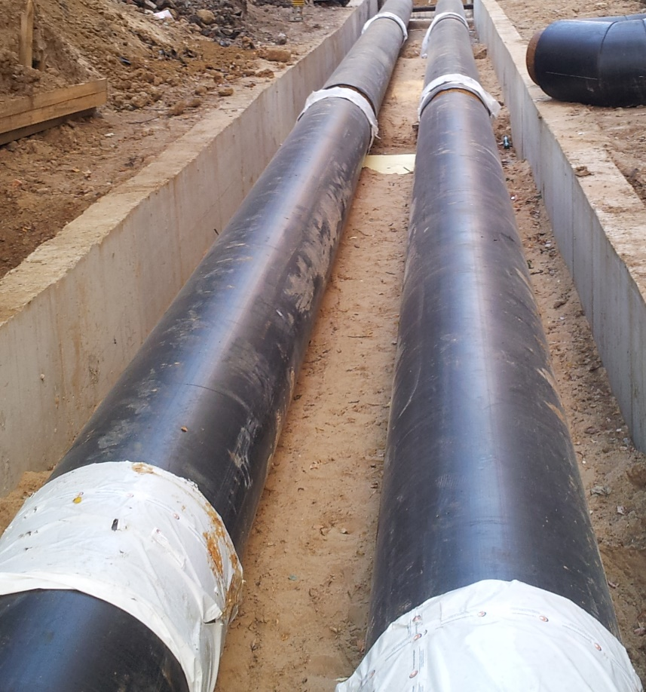
19
Перекладка и строительство новых сетей
Сети теплоснабжения
ПАО «Т Плюс»:
переложено – 2,466 км
Сети водоснабжения
ООО «ВоКС»:
переложено – 0,702 км
вновь построено – 0,557 км
Сети водоотведения
ООО «ВоКС»:
переложено – 0,110 км
вновь построено – 0,119 км
II. Сфера жилищно-коммунального хозяйства

Slide 20
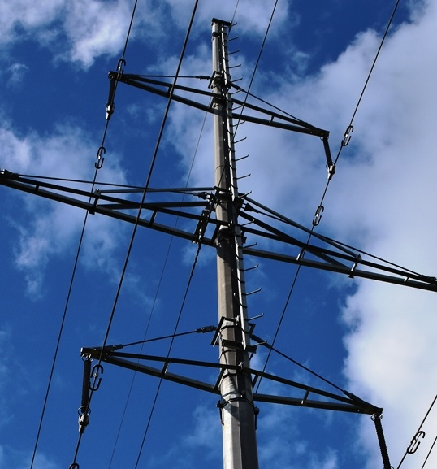
20
Перекладка и строительство новых сетей
Сети электроснабжения
АО «ОРЭС-Тольятти»:
переложено 6 кВт – 17,5 км
вновь построено
10 кВт – 76 км
6 кВт – 0,4 км
0,4 кВт – 2 км
Сети газоснабжения
ООО «СВГК»:
переложено – 1,414 км
вновь построено – 1,668 км
II. Сфера жилищно-коммунального хозяйства

Slide 21
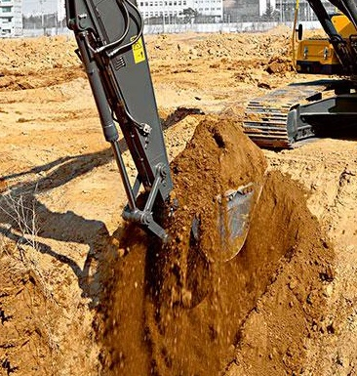
21
Муниципальные услуги
Выдача разрешения на проведение земляных работ:
выдано разрешений – 179 шт.:
из них:
принято благоустройство, восстановленное после проведения земляных работ – 153 объекта
по зимней схеме (восстановление до 29.05.2019 года) – 26 объектов
II. Сфера жилищно-коммунального хозяйства

Slide 22
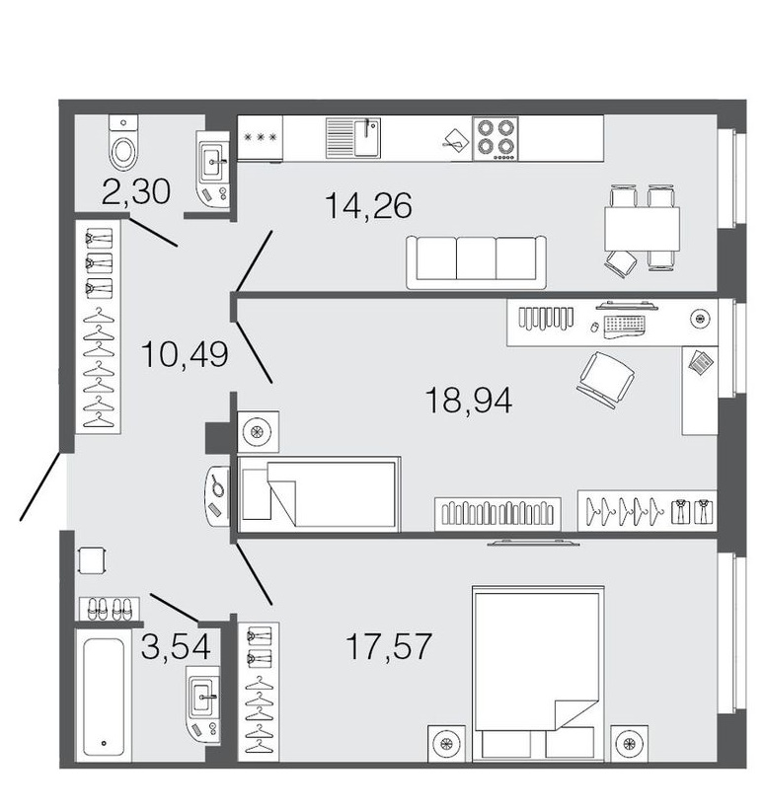
22
Муниципальные услуги
Согласование переустройства и (или) перепланировки жилого помещения.
Принято 20 заявлений от физических и юридических лиц:
выдано разрешений - 17 шт.
отказано в разрешении – 2 шт.
(1 заявление отозвано)
принято после окончания работ – 16 объектов
Согласование переустройства и (или) перепланировки нежилого помещения в многоквартирном доме.
Принято 6 заявлений:
выдано разрешений - 4 шт.
отказано в разрешении – 1 шт.
1 заявление без рассмотрения
принято после окончания работ –
3 объекта (1 объект в работе)
II. Сфера жилищно-коммунального хозяйства

Slide 23
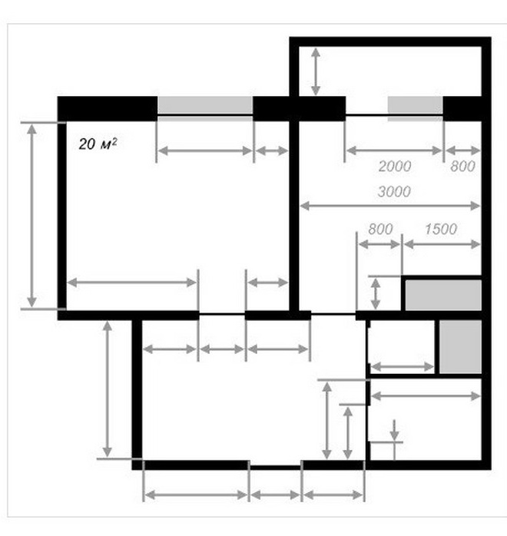
23
Муниципальные услуги
Перевод жилого помещения в нежилое помещение и нежилого помещения в жилое помещение.
Принято 5 заявлений:
выдано разрешений – 3 шт.
отказано в разрешении – 2 шт.
принято после окончания работ – 2 об.
По самовольным перепланировкам помещений рассмотрено 31 обращение:
выдано 10 уведомлений о приведении в прежнее состояние
8 дел доведено до федерального суда для приведения в прежнее состояние
Обследование помещений для определения фактического использования – 127 об.
Контроль за проведением капитального ремонта в 26 многоквартирных домах.
II. Сфера жилищно-коммунального хозяйства

Slide 24
24
Мероприятия по пресечению
нелегальной торговой деятельности и рекламы
Административные правонарушения на территории Комсомольского района
Незаконно размещенные нестационарные торговые объекты
III. Мероприятия по пресечению нелегальной торговой деятельности и рекламы

Slide 25
25
Административные правонарушения на территории Комсомольского района
За несанкционированную торговую деятельность и за нарушение правил продажи алкогольной продукции – 208 протоколов:
на сумму 367 000 рублей
Фото/график/таблица
III. Мероприятия по пресечению нелегальной торговой деятельности и рекламы

Slide 26
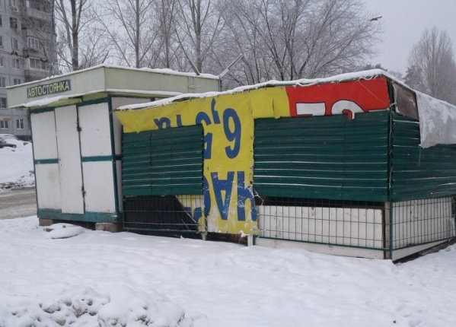
26
Незаконно размещенные нестационарные торговые объекты
Незаконно размещенные нестационарные торговые объекты:
выявлено – 61 объект
вывезено – 56 объектов
III. Мероприятия по пресечению нелегальной торговой деятельности и рекламы

Slide 27
27
Подготовка территории маршрута следования участников Чемпионата мира по футболу 2018 г.
Благоустройство территории
Демонтаж и ремонт объектов
Установка 173 адресных табличек-указателей на жилых домах
IV. Подготовка территории маршрута следования участников Чемпионата мира по футболу 2018 г.

Slide 28
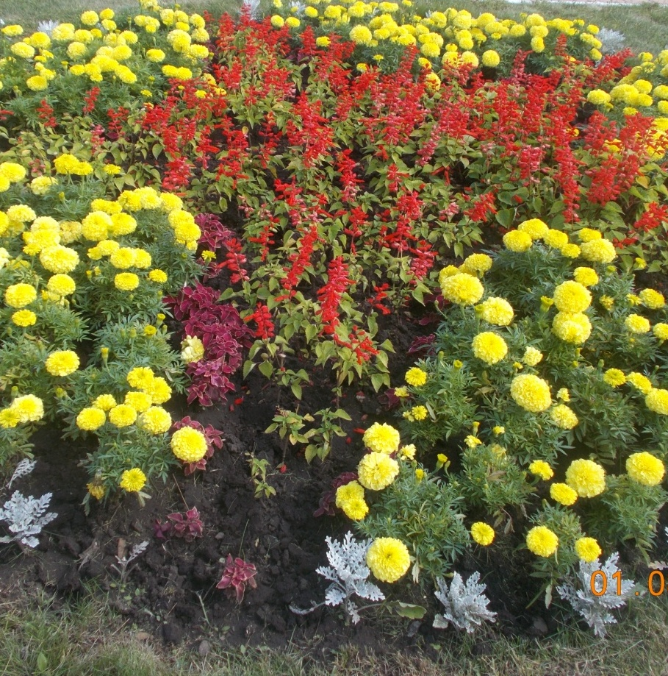
28
Благоустройство территории
Выполнено озеленение территорий (цветники) на 2 кольцевых развязках.
Совместно с предприятиями потребительского рынка проведена работа по приведению в надлежащее эстетическое состояние прилегающих к маршруту следования территорий – 81 объект.
С территории района вывезено бесхозных объектов – 5 шт.
Фото/график/таблица
IV. Подготовка территории маршрута следования участников Чемпионата мира по футболу 2018 г.

Slide 29
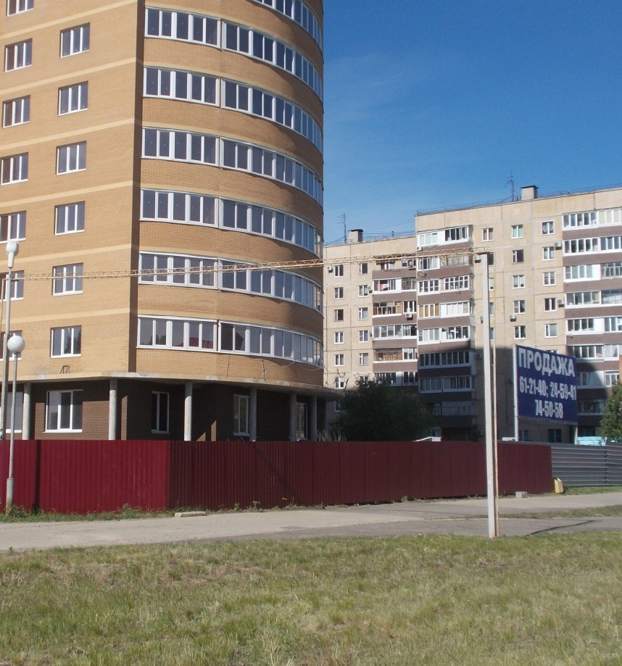
29
Демонтаж и ремонт объектов
Приведено в надлежащее эстетическое состояние – 73 объекта:
автостоянок и ГСК – 4 шт.
ограждений строящихся объектов –
6 шт.
остановок общественного транспорта – 16 шт.
нестационарных торговых объектов –
8 шт.
автозаправочных станций – 2 шт.
цоколей многоквартирных жилых домов – 7 шт.
контейнерных площадок – 4 шт.
прочих объектов – 30 шт.
Демонтировано ветхих объектов – 12 шт.
Фото/график/таблица
IV. Подготовка территории маршрута следования участников Чемпионата мира по футболу 2018 г.

Slide 30
30
Работа с населением и взаимодействие с организациями
Выборные кампании 2018 года
Деятельность управляющих микрорайонами
Взаимодействие с предприятиями, организациями, депутатами всех уровней, общественными организациями
V. Работа с населением и взаимодействие с организациями

Slide 31
31
Выборы Президента Российской Федерации
ТИК | Явка, %
Тольятти, Комсомольская | 64,57
Самара, Куйбышевская | 63,10
Самара, Октябрьская | 62,13
Самара, Железнодорожная | 61,37
Самара, Промышленная | 60,71
Тольятти, Автозаводская | 60,23
18 марта 2018 года участие в выборах Президента РФ приняли 56 710 из 87 823 избирателей. Явка избирателей по Комсомольскому району составила 64,57%. В сравнении с другими крупными внутригородскими территориями Самарской области явка по Комсомольскому району была самой высокой.
Большую работу по привлечению населения к участию в выборах провели общественные организации: ТОС, ОСМ, Совет ветеранов Комсомольского района и др.
V. Работа с населением и взаимодействие с организациями

Slide 32
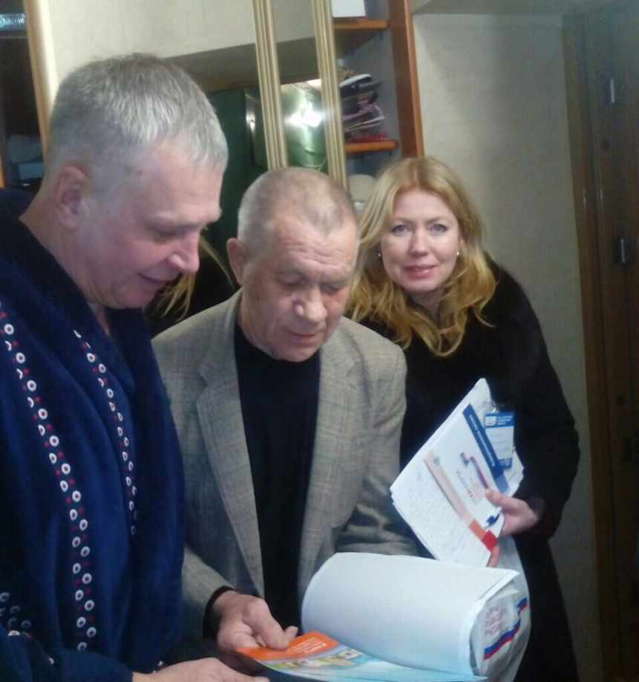
32
Выборы Губернатора Самарской области и
депутатов Думы городского округа Тольятти
9 сентября 2018 года прошли досрочные выборы Губернатора Самарской области и выборы депутатов Думы городского округа Тольятти 7-го созыва.
Явка составила 36,2%.
V. Работа с населением и взаимодействие с организациями

Slide 33
33
Деятельность
управляющих микрорайонами
Контроль за выполнением работ по благоустройству, текущему и капитальному ремонту многоквартирных домов, в сфере жилищно-коммунального и дорожного хозяйства:
проведено - 2 346 мероприятий общественного мониторинга территорий
составлено – 98 актов
Фото/график/таблица
V. Работа с населением и взаимодействие с организациями

Slide 34
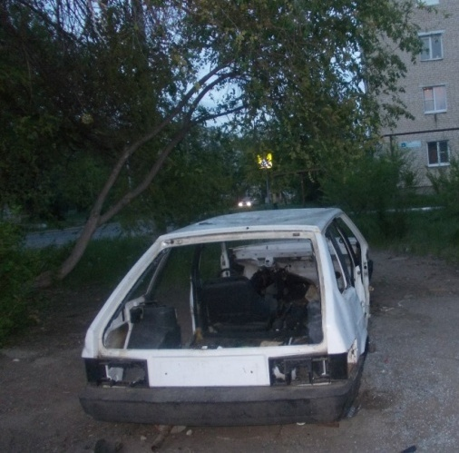
34
Деятельность
управляющих микрорайонами в районе
Контроль свалок, брошенных транспортных средств, заброшенных объектов незавершенного строительства, бесхозных гаражей и иных объектов – 82 мероприятия:
выявлено незаконно размещенных рекламных конструкций – 42 шт.
выявлено несанкционированных торговых объектов в микрорайонах – 25 шт.
Фото/график/таблица
V. Работа с населением и взаимодействие с организациями

Slide 35
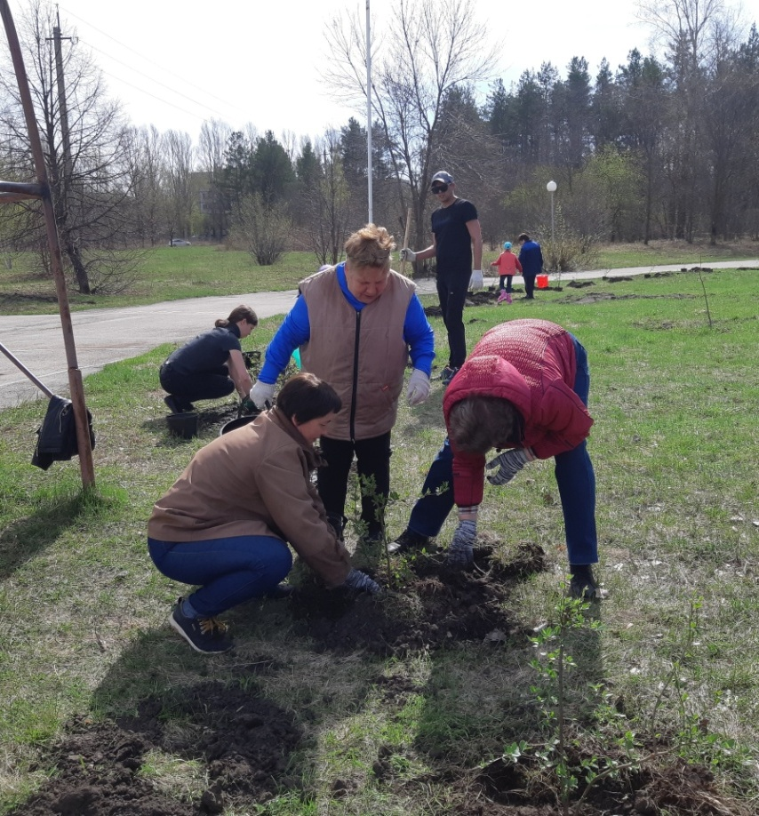
35
Деятельность
управляющих микрорайонами в районе
Организация субботников с привлечением ресурсов управляющих компаний ЖКХ. Активное участие в общественно-полезной деятельности (оказание содействия в тушении пожаров, патрулировании лесов, профилактические беседы с жителями).
За год участие в общественно-полезной деятельности как в районе, так и в городском округе Тольятти, приняли 81 385 жителей Комсомольского района.
Фото/график/таблица
V. Работа с населением и взаимодействие с организациями

Slide 36
36
Взаимодействие с предприятиями, организациями, депутатами, общественными организациями
Проводилась плодотворная работа по взаимодействию, организации и проведению социально значимых мероприятий в течение всего 2018 года
Фото/график/таблица
V. Работа с населением и взаимодействие с организациями

Slide 37
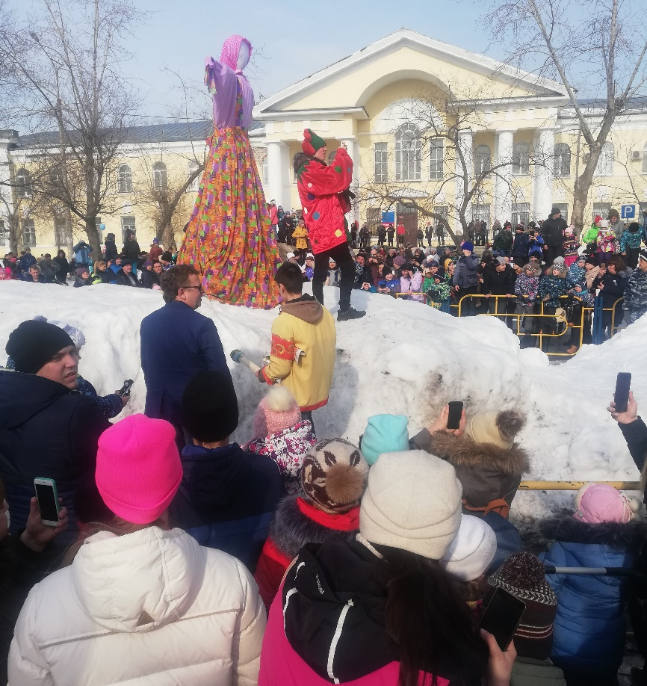
37
Взаимодействие с предприятиями, организациями, депутатами, общественными организациями
Культурно-массовые мероприятия: Масленица, День Победы, работа Полевых кухонь, День города, День физкультурника, День химика, День поселка в микрорайонах Федоровка, Жигулевское море, Поволжский
Концертные программы, творческие вечера, спектакли, поздравление ветеранов ВОВ, праздничные фейерверки, чествование супружеских пар ветеранов ВОВ
Формирование участковых избирательных комиссий
V. Работа с населением и взаимодействие с организациями

Slide 38
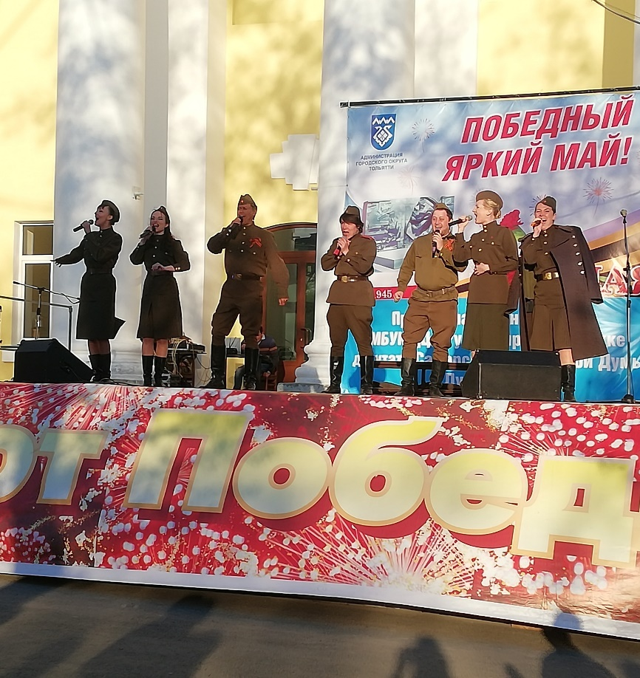
38
Взаимодействие с предприятиями, организациями, депутатами, общественными организациями
Культурно-массовые мероприятия: Масленица, День Победы, работа Полевых кухонь, День города, День физкультурника, День химика, День поселка в микрорайонах Федоровка, Жигулевское море, Поволжский
Концертные программы, творческие вечера, спектакли, поздравление ветеранов ВОВ, праздничные фейерверки, чествование супружеских пар ветеранов ВОВ
Формирование участковых избирательных комиссий
V. Работа с населением и взаимодействие с организациями

Slide 39
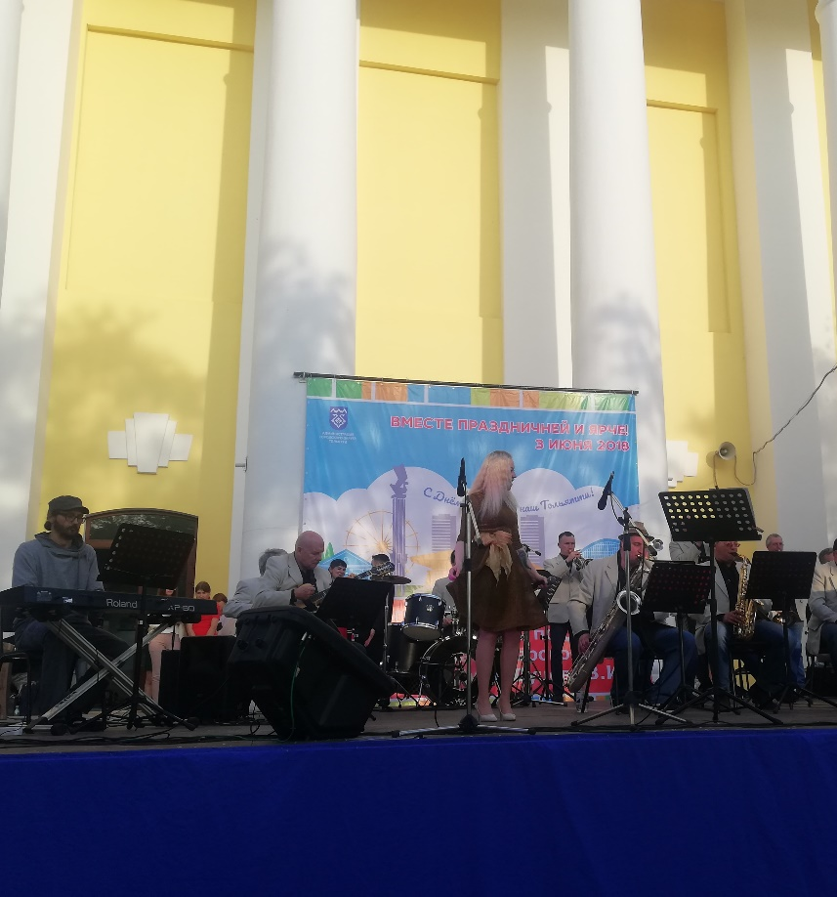
39
Взаимодействие с предприятиями, организациями, депутатами, общественными организациями
Культурно-массовые мероприятия: Масленица, День Победы, работа Полевых кухонь, День города, День физкультурника, День химика, День поселка в микрорайонах Федоровка, Жигулевское море, Поволжский
Концертные программы, творческие вечера, спектакли, поздравление ветеранов ВОВ, праздничные фейерверки, чествование супружеских пар ветеранов ВОВ
Формирование участковых избирательных комиссий
V. Работа с населением и взаимодействие с организациями

Slide 40
40
Взаимодействие с предприятиями, организациями, депутатами, общественными организациями
ПАО «Тольяттиазот»
приобретение оборудования для организации работ химического класса в гимназии № 39;
организация концерта Владислава Косарева в ДК «Тольяттиазот»;
образовательный проект - интеллектуальный клуб «Химия слова» с участием популярных лекторов;
организация праздничных фейерверков;
материальная помощь обществу инвалидов;
новогоднее украшение кольцевой развязки;
помощь и участие в месячнике по благоустройству;
материальная помощь гончарной мастерской «Хорс» (для работа с детьми с ограниченными возможностями;
помощь в организации и проведении праздничных мероприятий центра «Семья»;
организация и проведение дворовых детских праздничных мероприятий «Лето с ТоАЗ»;
оказание поддержки конкурсу «Серебряный возраст»;
оказание поддержки МБУДО СДЮСШОР № 5 «Спортивная борьба».
V. Работа с населением и взаимодействие с организациями

Slide 41
41
Взаимодействие с предприятиями, организациями, депутатами, общественными организациями
ПАО «КуйбышевАзот»
помощь и участие в месячнике по благоустройству;
ремонт стены перехода на Жигулевское море;
установка МАФ – 18 шт.;
установка ограждений – 9 шт.;
установка пандусов и перил на входных группах – 3 шт.;
ремонт стел «Комсомольский район» и «Тольятти»;
финансовая помощь приходу в честь Николая Чудотворца;
выравнивание придомовой территории ул. Ярославская, 51 (завоз и отсыпка щебнем);
предоставление цветов для посадки на площади имени Денисова;
материалы для покраски стелы «Мкр. Поволжский» и МАФ сквера Семейного отдыха;
изготовление 2 новогодних шаров для площади имени Денисова;
ликвидация несанкционированной свалки в мкр. Жигулевское море.
V. Работа с населением и взаимодействие с организациями

Slide 42
42
Взаимодействие с предприятиями, организациями, депутатами, общественными организациями
ПАО «Трансаммиак»
устройство тропы здоровья;
материалы для покраски стелы «Мкр. Поволжский» и МАФ сквера Семейного отдыха;
ремонтные работы в МБУ Школа № 25, МБУ Школа № 55;
финансовая помощь в проведении юбилея центра «Семья»;
оборудование костюмерной студии «Надежда» центра «Истоки»;
финансовая помощь Совету ветеранов;
оказание поддержки МБУДО СДЮСШОР № 5 «Спортивная борьба»;
новогоднее оформление центра «Истоки»;
помощь и участие в месячнике по благоустройству;
оказание помощи в организации и проведении культурно-массовых и спортивных мероприятий;
оказание финансовой помощи гимназияи№ 39 к юбилею.
V. Работа с населением и взаимодействие с организациями

Slide 43
43
Взаимодействие с предприятиями и организациями по привлечению средств на благоустройство
Объекты и мероприятия
благоустройства:
Историко-культурный сквер «Маяк»
Спортивная площадка «Волга-спорт» на набережной Комсомольского района
Сквер по ул. Крылова
Благоустройство разделительных колец
Новогоднее оформление района
Парк культуры и отдыха
VI. Взаимодействие с предприятиями и организациями по привлечению средств на благоустройство

Slide 44
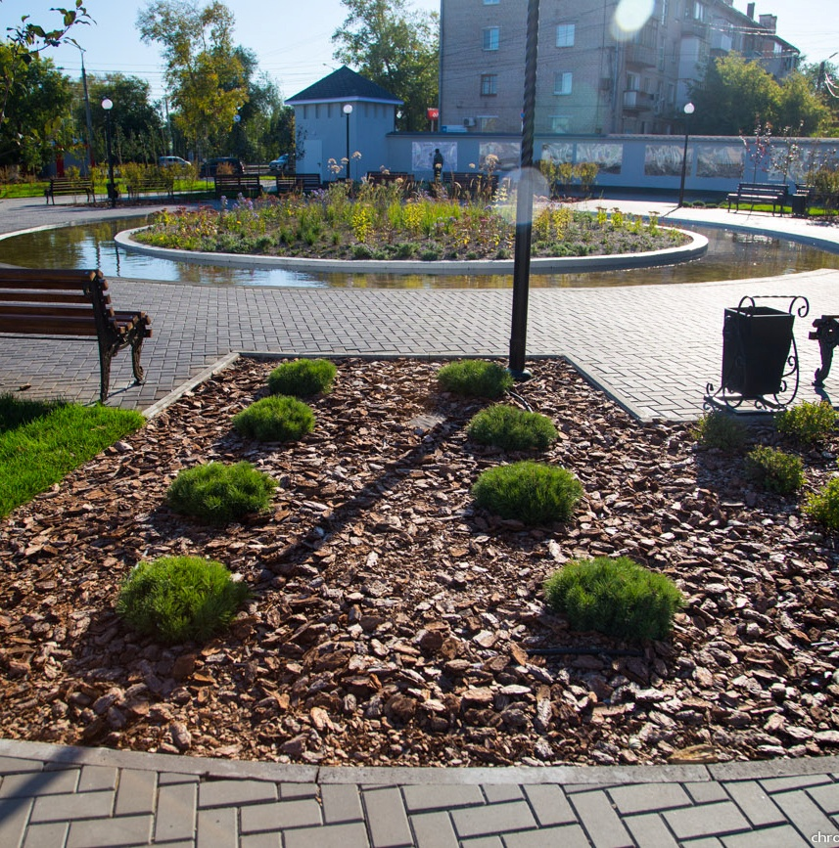
44
Взаимодействие с предприятиями и организациями по привлечению средств на благоустройство
Историко-культурный сквер «Маяк»
Общая стоимость проекта составила
25 261 295,33 рубля, в том числе:
благотворительные средства -
15 261 295,33 рубля;
средства местного и вышестоящих
бюджетов - 10 000 000 рублей.
Финансовый оператор: Фонд «Духовное наследие» имени С.Ф. Жилкина.
Благотворители:
ПАО «КуйбышевАзот», ПАО «Тольяттиазот», ПАО «Трансаамиак», ООО «Ладья»,
ООО «Ротари-клуб Тольятти», депутат Государственной Думы Серпер Евгений Александрович, участники фонда
«Духовное наследие».
VI. Взаимодействие с предприятиями и организациями по привлечению средств на благоустройство

Slide 45
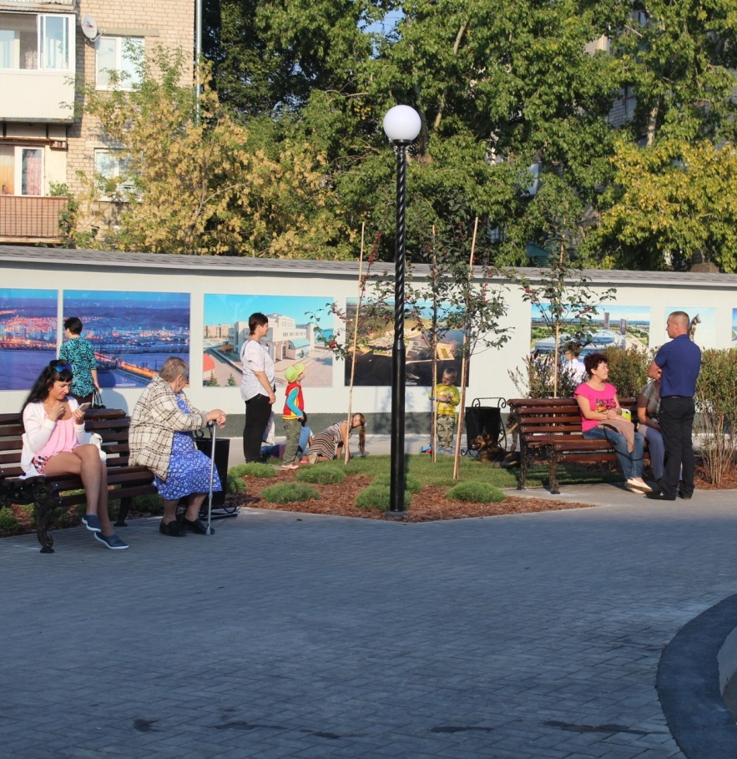
45
Взаимодействие с предприятиями и организациями по привлечению средств на благоустройство
Историко-культурный сквер «Маяк»
Проектная организация:
ООО «ПроСт» - архитекторы Илья Фомин, Анатолий Левин
Ландшафтный дизайнер Наталья Домброва.
Строительная группа:
ООО «Титан-плюс», директор Василь Газиев (засыпка котлована глубиной 6 метров);
ООО ПКФ «РосПромСтрой», директор Алексей Малов (выполнены строительно-монтажные работы, благоустройство, выложена брусчатка, возведены и смонтированы: водопад, башни, коммуникации, освещение, МАФы);
Мастерская ковки и литья «Куём».
VI. Взаимодействие с предприятиями и организациями по привлечению средств на благоустройство

Slide 46
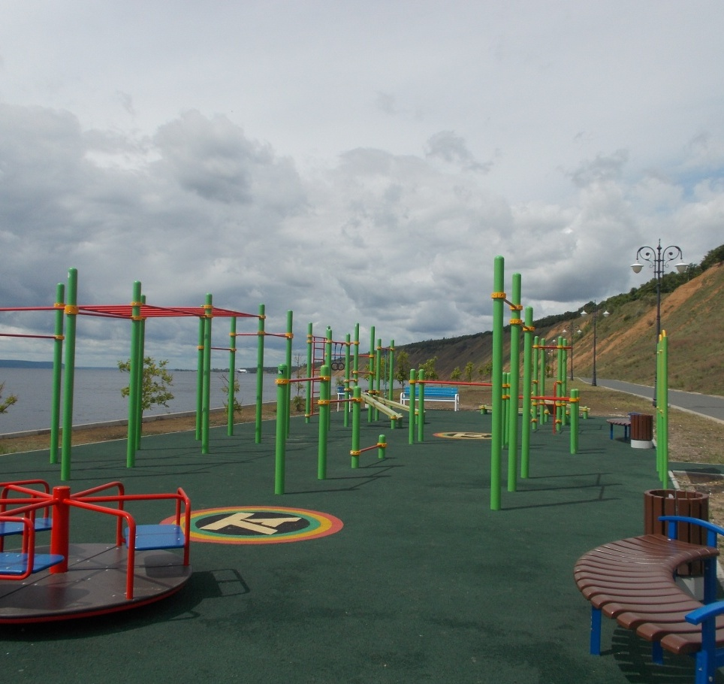
46
Взаимодействие с предприятиями и организациями по привлечению средств на благоустройство
Спортивная площадка
«Волга-спорт» на набережной
Общая стоимость площадки
«Волга-спорт» – 1 536 648,88 руб.
Общая площадь – 300 кв.м.
Количество оборудования на площадке
– 25 единиц.
Инициаторы – инициативная группа «Открытые сердца».
Финансовый оператор:
Фонд «Духовное наследие»
имени С.Ф. Жилкина.
VI. Взаимодействие с предприятиями и организациями по привлечению средств на благоустройство

Slide 47
47
Взаимодействие с предприятиями и организациями по привлечению средств на благоустройство
Благотворители строительства спортивной площадки «Волга-спорт» на набережной:
ПАО «Трансаммиак» (спортивное оборудование – 3 единицы – 203 062 руб.);
ПАО «Тольяттиазот» (финансовая помощь на резиновое покрытие – 430 000 руб.);
ОАО «Завод Продмаш» (финансовая помощь на основание площадки – 200 000 руб.);
ЗАО «ТЗЖБИ» (бордюрный камень, 20 м3 бетона);
ООО «Манг-Бетон» (48 м.п. бордюрного камня, 19 м3 бетона);
ООО «Атрикс» (оборудование и монтаж – 23 единицы – 542 187 руб.);
ООО "АЛЬМАКС КИА" (финансовая помощь – 76 500 руб.);
Клуб спортивных единоборств «Победа-спорт» (финансовая поддержка – 47 700 руб.);
жители города (собрано 3 500 руб.).
VI. Взаимодействие с предприятиями и организациями по привлечению средств на благоустройство

Slide 48
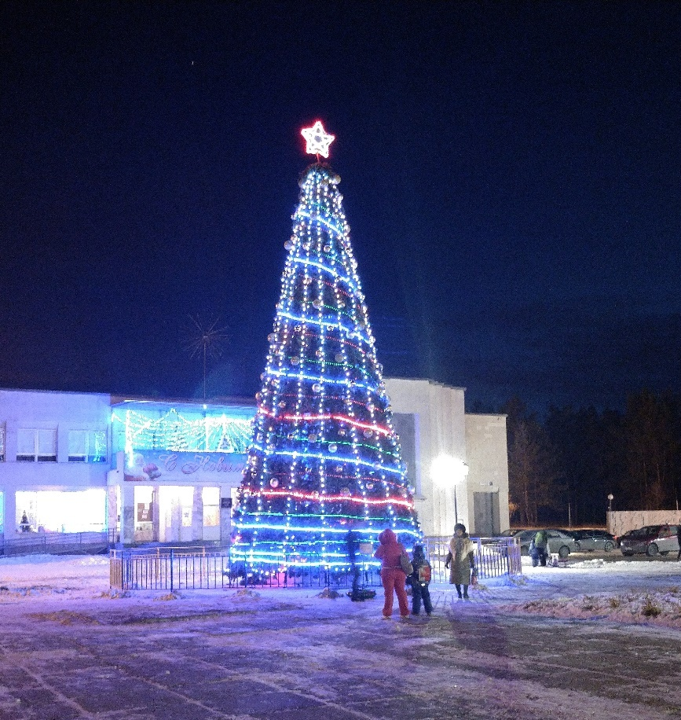
48
Взаимодействие с предприятиями и организациями по привлечению средств на благоустройство
Благоустройство разделительных колец
ПАО «Тольяттиазот»,
АО «ПО КХ г.о. Тольятти»:
ул. Громовой – ул. Матросова.
ПАО «КуйбышевАзот»:
ул. Громовой – ул. Ярославская.
Сквер по ул. Крылова
ООО «Макантон»
Укладка геотекстиля
Высадка зеленых насаждений
Новогоднее оформление района
ПАО «КуйбышевАзот», ПАО «Тольяттиазот», АТП-3, магазин «Тамара», супермаркет «Магнит», ДК 40 лет ВЛКСМ, Молодежный драматический театр.
VI. Взаимодействие с предприятиями и организациями по привлечению средств на благоустройство

Slide 49
49
Взаимодействие с предприятиями и организациями по привлечению средств на благоустройство
Мордовский культурный центр
установка скамеек, урн вдоль набережной на территории МЦ «Спутник» –
12 комплектов – 500 000 рублей.
Компания «МегаСТРОЙ»
материалы для ремонта стелы «Тольятти» на трассе М5 на границе г. Жигулевск.
ООО «Технопарк»
изготовление и доставка садовой мебели на фестиваль «Рыба моя-2018».
Тольяттинское ЛПУМГ
Посадка 75 лип в сквере Семейного отдыха мкр. Поволжский.
VI. Взаимодействие с предприятиями и организациями по привлечению средств на благоустройство

Slide 50
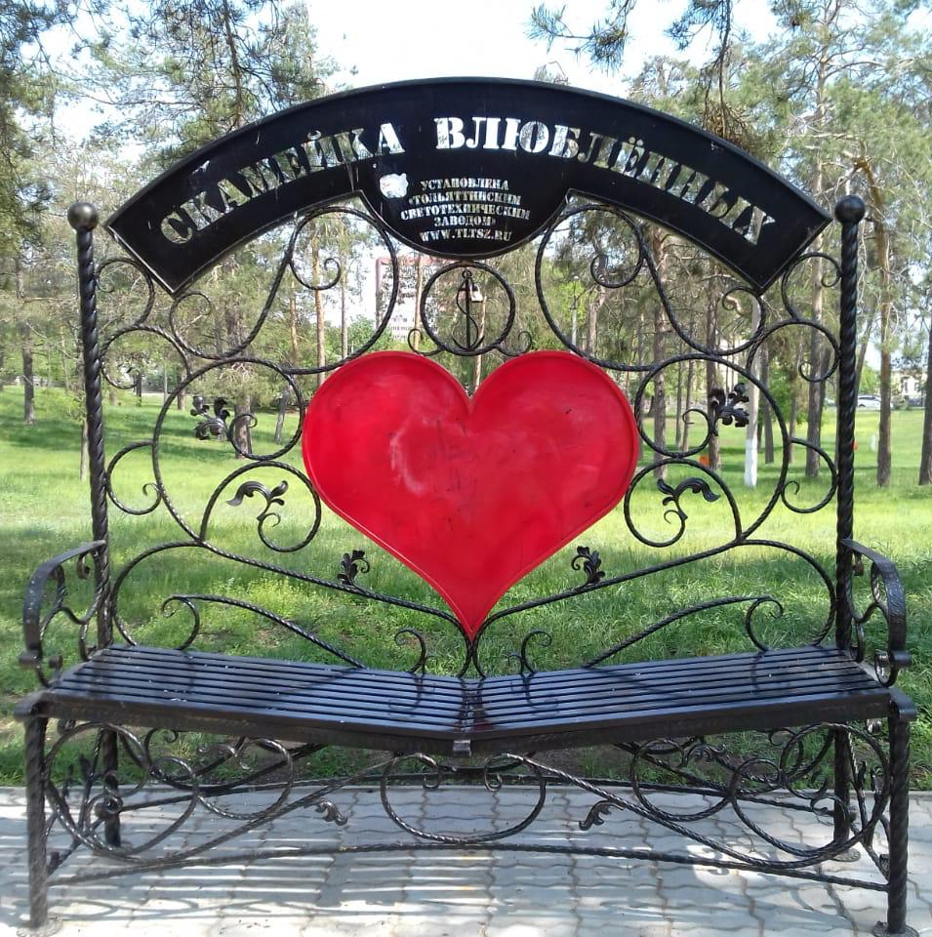
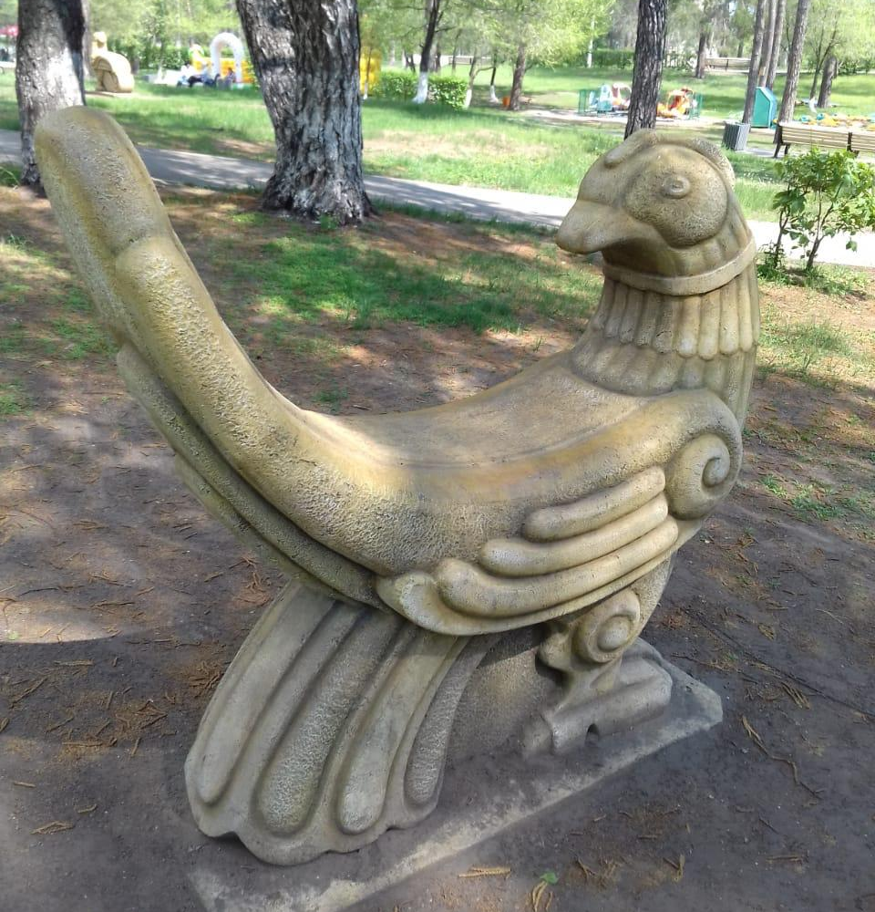
50
Взаимодействие с предприятиями и организациями по привлечению средств на благоустройство
Парк культуры и отдыха
ООО «Тольяттинский Светотехнический Завод»
ООО «Вековая традиция»:
4 декоративные фигуры
VI. Взаимодействие с предприятиями и организациями по привлечению средств на благоустройство

Slide 51
51
Социальные объекты Комсомольского района
Капитальный ремонт
МБУ ДЦ «Русич»
Строительство Физкультурно-оздоровительного комплекса на улице Коммунистической, 88
Строительство детского сада в микрорайоне Жигулевское море
Строительство многоуровневой транспортной развязки на трассе М5 «Урал»
VII. Социальные объекты Комсомольского района

Slide 52
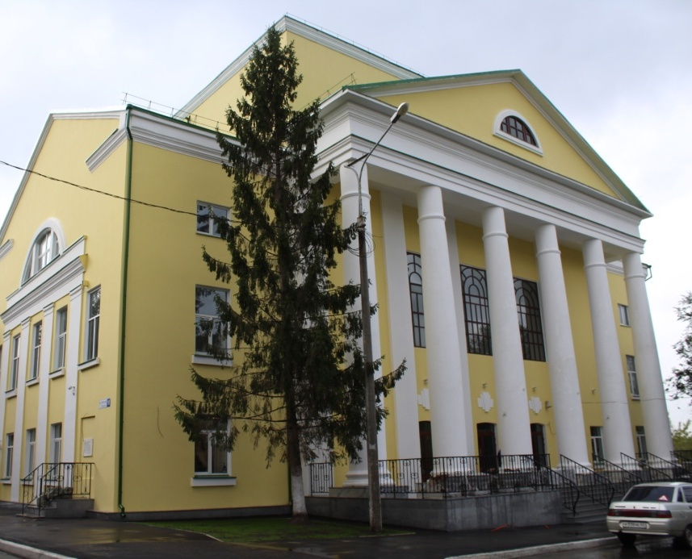
52
Социальные объекты Комсомольского района
Капитальный ремонт здания МБУ ДЦ «Русич» (ул. Носова, д. 10).
Выполнены работы на общую стоимость 23 347 996,52 рубля:
Общестроительные работы - 19 660 149,23 рубля;
Благоустройство, озеленение, МАФы – 3 060 391,84 рубля;
Наружное освещение –
627 455,45 рубля.
VII. Социальные объекты Комсомольского района

Slide 53
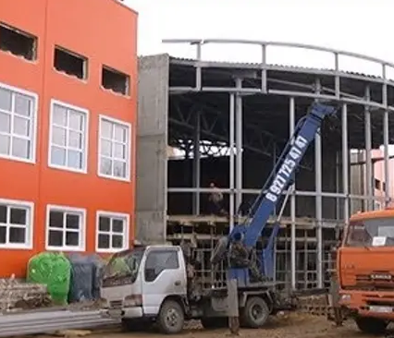
53
Социальные объекты Комсомольского района
Строительство физкультурно-оздоровительного комплекса
Государственно-частное партнерство с ООО «Газпром инвестгазификация» (меморандум от 04.07.2017). Планируемая стоимость проекта –
540 млн рублей
Выполнены работы по блоку №1:
монтаж свай по всему периметру блока с гаражом.
Продолжается строительство блока №2:
2 бассейна: спортивный на 45 чел. и оздоровительный на 20 чел.
Продолжается строительство блока №3:
универсальный зал размером 30мх50м.
VII. Социальные объекты Комсомольского района

Slide 54
54
Социальные объекты Комсомольского района
Строительство детского сада в микрорайоне Жигулевское море
Детский сад рассчитан на 120 мест, в том числе ясельных - 45 мест, и предназначен для воспитания, физического и эстетического развития и образования детей в возрасте от 1 года до 7 лет.
Заключен муниципальный контракт с ООО «Дизайн.Строительство».
Начало строительства - 2019 год.
VII. Социальные объекты Комсомольского района

Slide 55
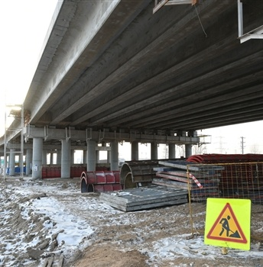
55
Социальные объекты Комсомольского района
Строительство многоуровневой транспортной развязки на трассе М5 «Урал»
Основные работы строительства:
дорожная одежда – 28176 м2;
съездов – 3 шт.;
пролетные строения ЖБ –
228 шт.;
пролетные строения металл – 636,15 т.;
опоры – 14 799,5 м3.
VII. Социальные объекты Комсомольского района

Slide 56
Благодарим за внимание!

